Slide 1



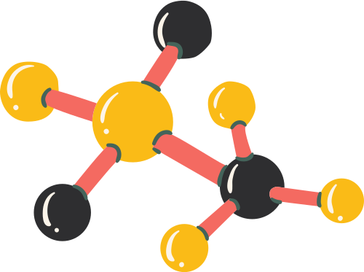

CHÀO MỪNG CÁC EM ĐẾN VỚI BÀI GIẢNG HÔM NAY.

Slide 2



KHINH KHÍ CẦU
1
2
3
4
5
6
7

Slide 3


Câu 1. Làm tròn số 60,996 đến hàng đơn vị ta được:
A. 60
B. 61
C. 60,9
D. 61,9
1
2
3
4
5
Notes:
Xin chào quý thầy cô đã quan tâm đến sản phẩm của em ạ!
Game trắc nghiệm có 3 ý A, B, C.
Quý thầy cô sẽ gõ đáp án đúng vào ô CORRECT ANSWER, đáp án sai vào ô WRONG ANSWER.

Slide 4
Câu 2. Thực hiện phép tính (4,375 + 5,2) - (6,452 - 3,55) rồi làm tròn kết quả đến chữ số thập phân thứ 2, ta được kết quả là:
A. 6,674
B. 6,68
C. 6,63
D. 6,67
2
1
3
4
5
Notes:
Xin chào quý thầy cô đã quan tâm đến sản phẩm của em ạ!
Game trắc nghiệm có 3 ý A, B, C.
Quý thầy cô sẽ gõ đáp án đúng vào ô CORRECT ANSWER, đáp án sai vào ô WRONG ANSWER.

Slide 5
Câu 3. Có 76520 người ở một quận. Hỏi quận đó có khoảng bao nhiêu nghìn người?
A. 76000 người
B. 77000 người
C. 76500 người
D. 80000 người
3
1
2
4
5
Notes:
Xin chào quý thầy cô đã quan tâm đến sản phẩm của em ạ!
Game trắc nghiệm có 3 ý A, B, C.
Quý thầy cô sẽ gõ đáp án đúng vào ô CORRECT ANSWER, đáp án sai vào ô WRONG ANSWER.

Slide 6
Câu 4. Một tổ sản xuất được 900 sản phẩm. Bác Minh làm được 16% tổng số sản phẩm của tổ đó. Hỏi bác Minh làm được bao nhiêu sản phẩm?
A. 142 sản phẩm
C. 146 sản phẩm
B. 144 sản phẩm
D. 148 sản phẩm
4
1
2
3
5
Notes:
Xin chào quý thầy cô đã quan tâm đến sản phẩm của em ạ!
Game trắc nghiệm có 3 ý A, B, C.
Quý thầy cô sẽ gõ đáp án đúng vào ô CORRECT ANSWER, đáp án sai vào ô WRONG ANSWER.

Slide 7
Câu 5. Mức lương của công nhân tăng 20%, giá mua hàng giảm 20%. Hỏi với mức lương này thì lượng hàng mới sẽ mua được nhiều hơn lương hàng cũ bao nhiêu phần trăm?
A. 120%
B. 80%
C. 150%
D.50%
5
1
2
3
4
Notes:
Xin chào quý thầy cô đã quan tâm đến sản phẩm của em ạ!
Game trắc nghiệm có 3 ý A, B, C.
Quý thầy cô sẽ gõ đáp án đúng vào ô CORRECT ANSWER, đáp án sai vào ô WRONG ANSWER.

Slide 8
Câu 6. Khối lượng công việc tăng 32%. Hỏi phải tăng số người lao động thêm bao nhiêu phần trăm để năng suất lao động tăng 10%.
A. 132%
C. 120%
B. 20%
D. 110%
6
1
2
3
4
5
Notes:
Xin chào quý thầy cô đã quan tâm đến sản phẩm của em ạ!
Game trắc nghiệm có 3 ý A, B, C.
Quý thầy cô sẽ gõ đáp án đúng vào ô CORRECT ANSWER, đáp án sai vào ô WRONG ANSWER.

Slide 9
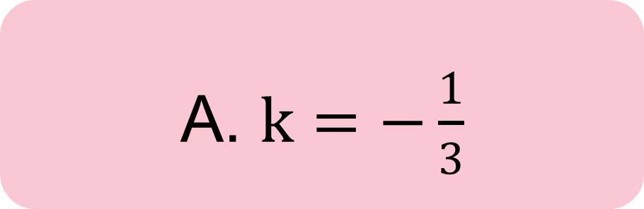

Câu 7. Cho x và y là hai đại lượng tỉ lệ thuận với nhau theo hệ số tỉ lệ k . Khi x = 10 thì y = 30
A. $k=−\frac{1}{3}$
B. k = -3
C. k = 3
D. $k=\frac{1}{3}$
7
1
2
3
4
5
6
Notes:
Xin chào quý thầy cô đã quan tâm đến sản phẩm của em ạ!
Game trắc nghiệm có 3 ý A, B, C.
Quý thầy cô sẽ gõ đáp án đúng vào ô CORRECT ANSWER, đáp án sai vào ô WRONG ANSWER.

Slide 10


ĐẠI LƯỢNG TỈ LỆ TRONG ĐỜI SỐNG

Slide 11





NỘI DUNG BÀI HỌC
Chuyển đổi đơn vị đo lường
Đại lượng tỉ lệ trong tài chính

Slide 12



1. Chuyển đổi đơn vị đo lường
Chuyển đổi đơn vị đo chiều dài:
Inch viết tắt là in, là đơn vị đo chiều dài phổ biến ở Mỹ, Anh và một số nước khác:
1inch = 2,54 cm
Người ta còn dùng các đơn vị đo độ dài khác như foot, yard, mile, hải lí:
1 in = 2,54 cm;
1 foot (ft) = 12 in
1 yard (yd) = 3ft
1 mile (mi) = 1760 yd
1 hải lí (nmi/NM) = 1852 m

Slide 13
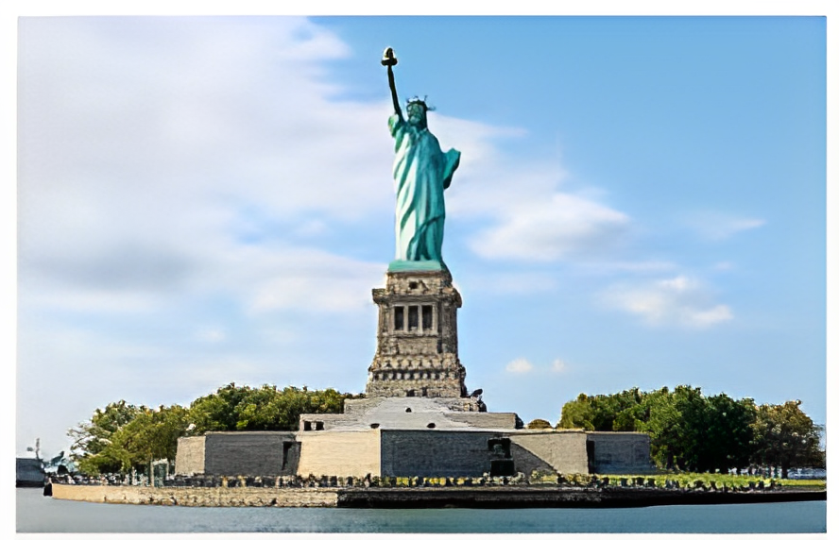

HĐ1. Tượng Nữ thần Tự do ở Mĩ cao 151 ft 1 in (không kể bệ tượng). Hãy tính chiều cao của tượng Nữ thần Tự do theo đơn vị mét (làm tròn đến hàng đơn vị).

Slide 14



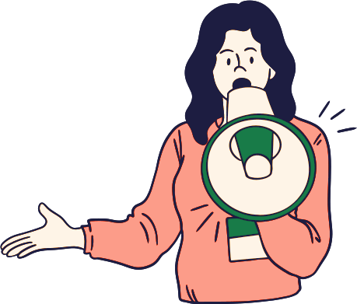

Công trình nghệ thuật được làm bằng đồng đặt ở đảo Liberty thuộc thành phố NewYork, là quà tặng của Pháp dành cho Hoa Kỳ để thắt chặt mối quan hệ ngoại giao giữa hai nước…
Giải:
Chiều cao của tượng Nữ thần Tự do theo đơn vị mét (làm tròn đến hàng đơn vị) là:
151 ft 1 in = 151.12 + 1 = 1813 in = 4605,02 (cm)
= 46,0502 (m) $≈$ 46 (m)

Slide 15

Lưu ý:
Pound hay cân Anh, viết tắt là Ib, là một đơn vị đo khối lượng truyền thống của Anh, Mỹ và một số quốc gia khác.
1 pound (Ib)= 0,45359237 kg = 16 ounce

Slide 16


HĐ2. Dưới đây là một số thông tin về khối lượng của tượng Nữ thần tự do.
Khối lượng đồng dùng trong bức tượng | 60 000 Ib
Khối lượng thép dùng trong bức tượng | 250 000 Ib
Tổng khối lượng bức tượng | 450 000 Ib
Hãy đổi các thông tin khối lượng trên sang đơn vị tấn (làm tròn đến chữ số thập phân thứ hai).

Slide 17


Giải:
Khối lượng đồng dùng trong bức tượng theo đơn vị tấn (làm tròn đến chữ số thập phân thứ hai) là:
60 000 Ib = 60 000. 0,45359237
= 27 215, 5422 (kg)
= 27,2155422 (tấn)
$≈$ 27,22 (tấn)

Slide 18

Khối lượng thép dùng trong bức tượng theo đơn vị tấn (làm tròn đến chữ số thập phân thứ hai) là:
250 000 Ib = 250 000. 0,45359237 = 113 398, 0925 (kg)
= 113,3980925 (tấn) $≈$ 113,40 (tấn)
Tổng khối lượng bức tượng theo đơn vị tấn (làm tròn đến chữ số thập phân thứ hai) là:
450 000 Ib = 450 000. 0,45359237 = 204 116,5665 (kg)
= 204,1165665 (tấn) $≈$ 204,12 (tấn)

Slide 19

2. Đại lượng tỉ lệ trong tài chính
HĐ3. Thực hành tính toán việc tăng, giảm theo giá trị phần trăm của một mặt hàng. Trong đợt khuyến mại, một cửa hàng quần áo giảm giá 15% tất cả các sản phẩm.
a) Viết công thức tính giá mới của một mặt hàng theo giá cũ.
b) Nếu một chiếc áo phông có giá niêm yết là 300 nghìn đồng thì giá của nó sau khi giảm là bao nhiêu?

Slide 20
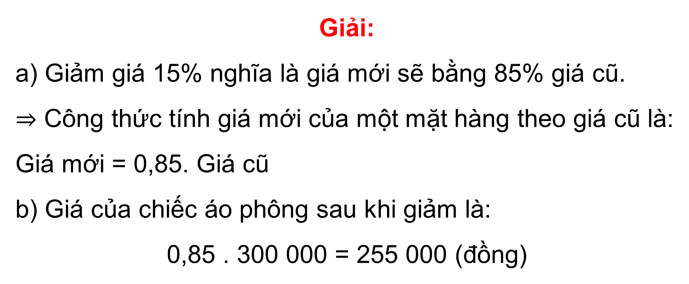
Gợi ý:
Giảm giá 15% nghĩa là giá mới sẽ bằng bao nhiêu % giá cũ?
Giải:
a) Giảm giá 15% nghĩa là giá mới sẽ bằng 85% giá cũ.
$⇒$ Công thức tính giá mới của một mặt hàng theo giá cũ là:
Giá mới = 0,85. Giá cũ
b) Giá của chiếc áo phông sau khi giảm là:
0,85 . 300 000 = 255 000 (đồng)

Slide 21
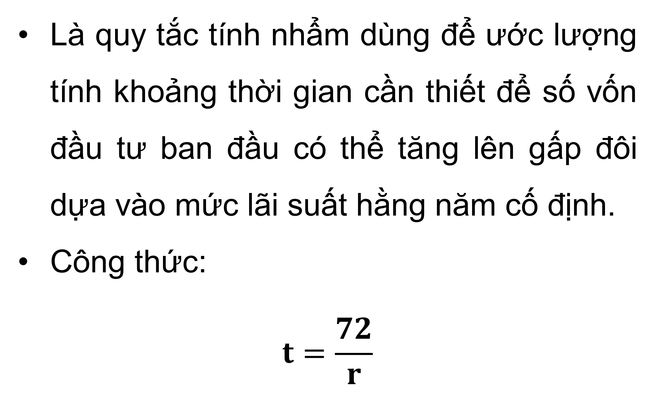
Quy tắc 72:
Là quy tắc tính nhẩm dùng để ước lượng tính khoảng thời gian cần thiết để số vốn đầu tư ban đầu có thể tăng lên gấp đôi dựa vào mức lãi suất hằng năm cố định.
Công thức:
$$t=\frac{72}{r}$$

Slide 22
Trong đó:
+ t là thời gian tính bằng năm.
+ r% mỗi năm là lãi suất kép (cứ sau mỗi năm số tiền lãi của năm đó lại được cộng vào số tiền gốc cũ để được số tiền gốc mới, dùng để tính lãi cho năm tiếp theo).
Lưu ý: bản chất ở đây lãi suất kép r và thời gian t để khoản đầu tư tăng gấp đôi là hai đại lượng tỉ lệ nghịch với hệ số tỉ lệ 72.

Slide 23

HĐ4. Quy tắc 72 trong tài chính
a) Một khoản đầu tư sẽ tăng gấp đôi trong bao lâu nếu lãi suất kép là 6% mỗi năm?
b) Bác Nam có 100 triệu đồng và bác muốn đầu tư để tăng gấp đôi số tiền của mình sau 5 năm. Hỏi lãi suất kép cho khoản đầu tư đó phải là bao nhiêu?

Slide 24

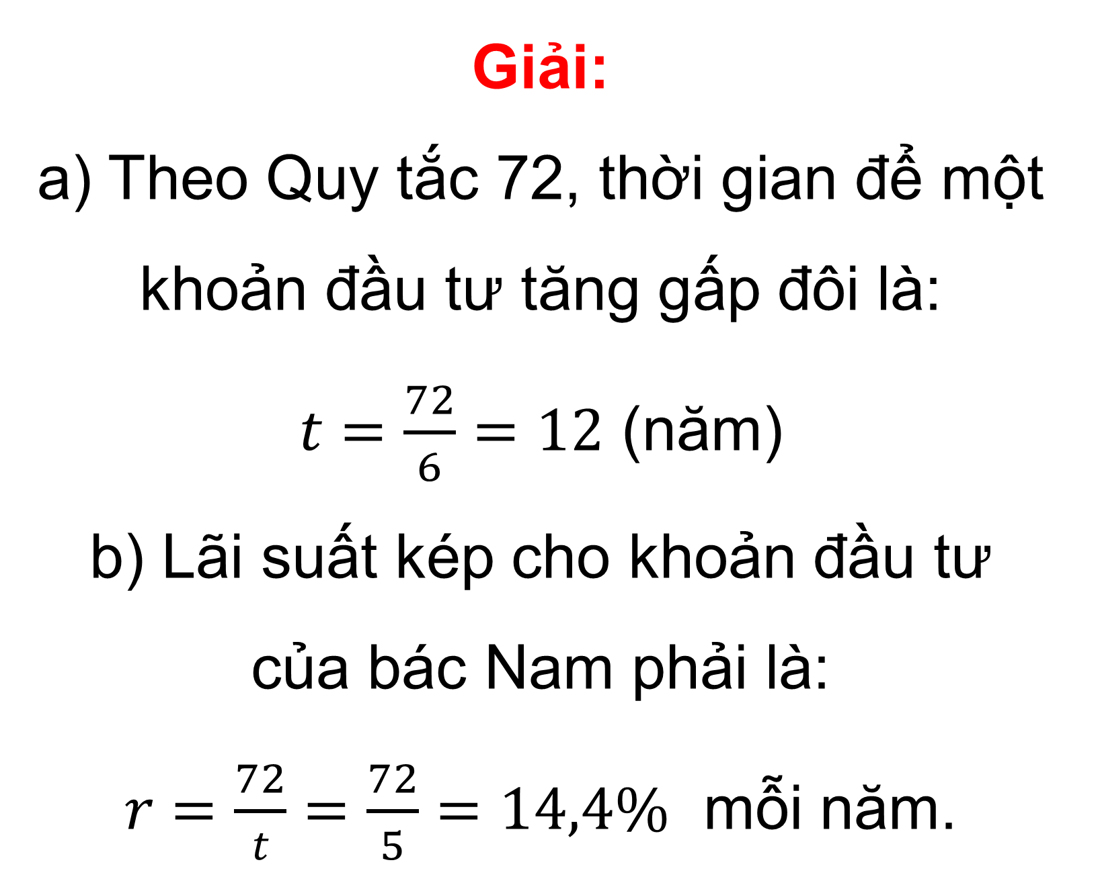
Giải:
a) Theo Quy tắc 72, thời gian để một khoản đầu tư tăng gấp đôi là:
$t=\frac{72}{6}=12$ (năm)
b) Lãi suất kép cho khoản đầu tư của bác Nam phải là:
$r=\frac{72}{t}=\frac{72}{5}=14,4\%$ mỗi năm.

Slide 25
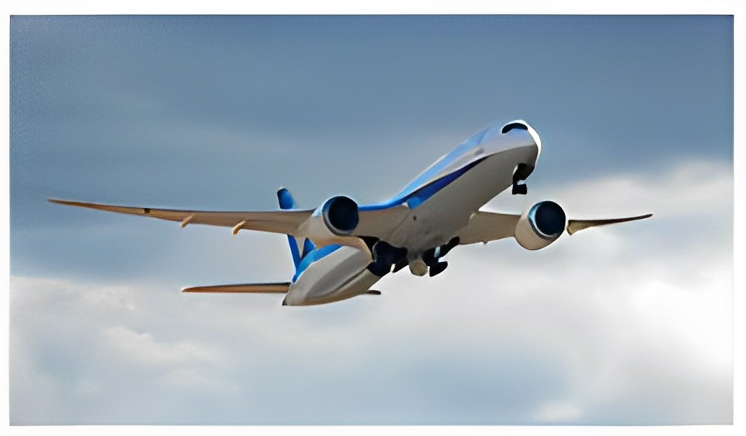
VẬN DỤNG
Vận dụng 1. Dưới đây là một số thông số kĩ thuật của một dòng máy bay.
Chiều dài | 206 ft 1 in
Sải cánh | 197 ft 3 in
Chiều cao | 55 ft 10 in
Khối lượng rỗng | 284 000 Ib
Khối lượng cất cánh tối đa | 560 000 Ib
Tầm bay với cấu hình bình thường | 7 635 nmi
Độ cao bay vận hành | 43 000 ft

Slide 26

Giải:
Chiều dài máy bay theo đơn vị mét
(làm tròn đến hàng đơn vị) là:
206 ft 1 in = 206.12 + 1 = 2 473 in
= 2 473 . 2,54 = 6 281,42 cm $≈$ 63 m.
Sải cánh của máy bay theo đơn vị mét (làm tròn đến hàng đơn vị) là:
197 ft 3 in = 197.12 + 3 = 2 367 in
= 2 367 . 2,54 = 6 012,18 cm $≈$ 60 m.

Slide 27

Chiều cao của máy bay theo đơn vị mét (làm tròn đến hàng đơn vị) là:
55 ft 10 in = 55.12 + 10 = 670 in
= 670 . 2,54 = 1 701,8 cm $≈$ 17 m.
Khối lượng rỗng của máy bay theo đơn vị kilogam (làm tròn đến hàng đơn vị) là:
284 000 Ib = 284 000. 0,45359237
= 254 011,7272 kg $≈$ 254 012 kg

Slide 28

Tầm bay với cấu hình bình thường theo đv kilomet (làm tròn đến hàng đơn vị) là:
7 635 nmi = 7 635 .1 852 = 14 140 020 m
$≈$ 14 140 km
Độ cao bay vận hành theo đơn vị mét (làm tròn đến hàng đơn vị) là:
43 000 ft = 43 000 .12 = 516 000 in
= 516 000 . 2,54 = 1 310 640 cm $≈$ 13 106 m.

Slide 29

Vận dụng 2. Lãi suất kì hạn 12 tháng của một ngân hàng là 5,6% năm.
a) Viết công thức tính số tiền lãi thu được sau một năm theo số tiền gửi.
b) Bác Hà gửi 120 triệu đồng với kì hạn 12 tháng ở ngân hàng đó. Hỏi sau một năm bác Hà nhận được bao nhiêu tiền cả gốc lẫn lãi?
c) Giả sử lãi suất không thay đổi, hãy dùng Quy tắc 72 ước lượng số năm cần gửi tiết kiệm để số tiền gửi của bác Hà tăng gấp đôi.

Slide 30
Giải
a) Công thức tính số tiền lãi sau một năm:
Số tiền lãi = 0,056 . Số tiền gốc
b) Số tiền lãi bác Hà nhận được sau một năm là:
0,056 . 120 = 6,72 (triệu đồng)
Số tiền cả gốc lẫn lãi bác Hà nhận được sau một năm là:
120 + 6,72 = 126,72 (triệu đồng)

Slide 31





c) Theo Quy tắc 72, số năm cần gửi tiết kiệm để số tiền của bác Hà tăng gấp đôi là:
$t=\frac{72}{r}=\frac{72}{5,6}≈12,9$ (năm)
Vậy sau khi gửi tiết kiệm 13 năm thì số tiền của bác Hà tăng gấp đôi.

Slide 32
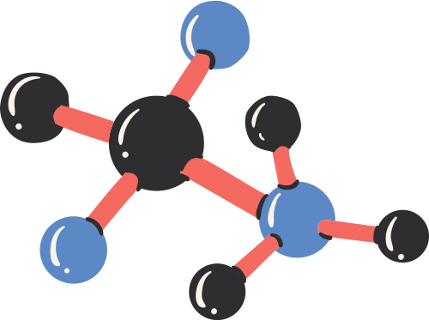



HƯỚNG DẪN VỀ NHÀ
1
2
3
Ôn tập và ghi nhớ kiến thức đã học
Hoàn thành bài tập SGK
Tìm hiểu trước nội dung
bài mới

Slide 33





XIN CHÀO TẠM BIỆT VÀ HẸN GẶP LẠI.

